Slide 1

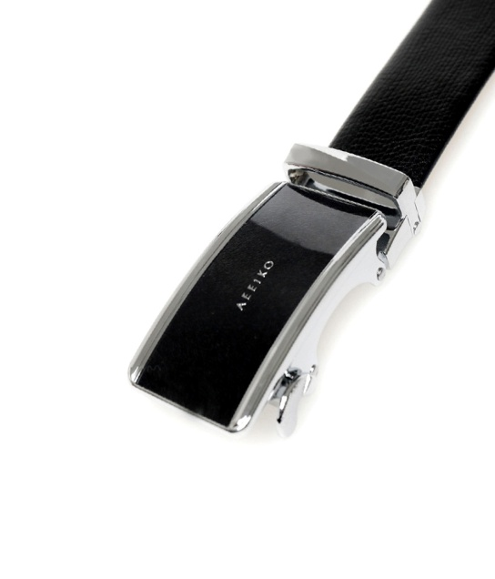
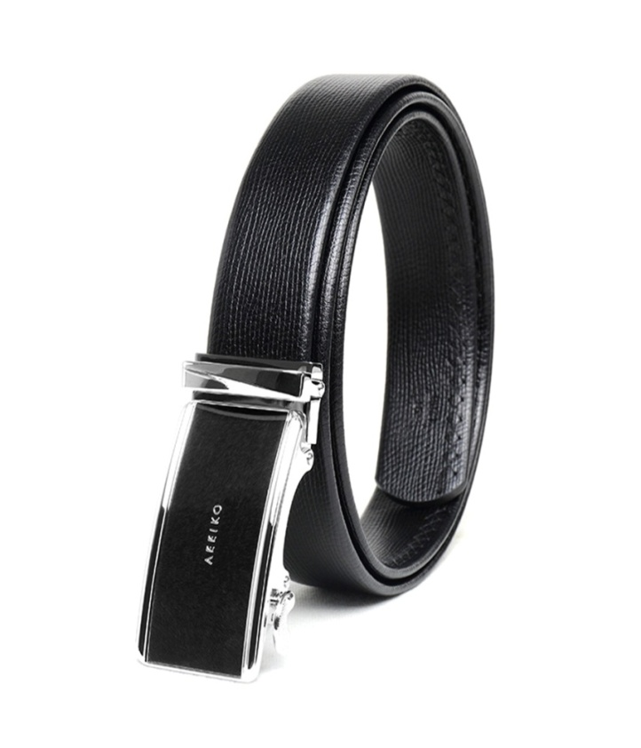
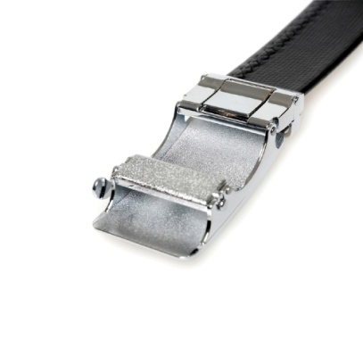
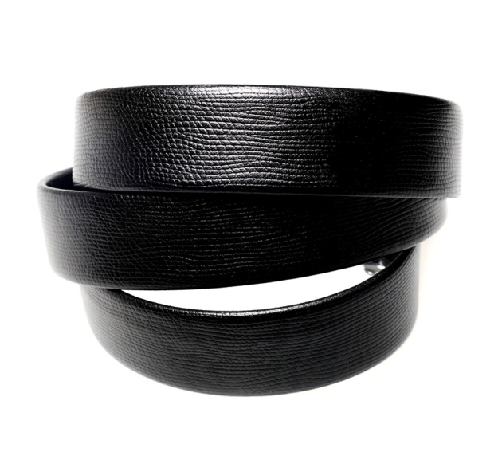
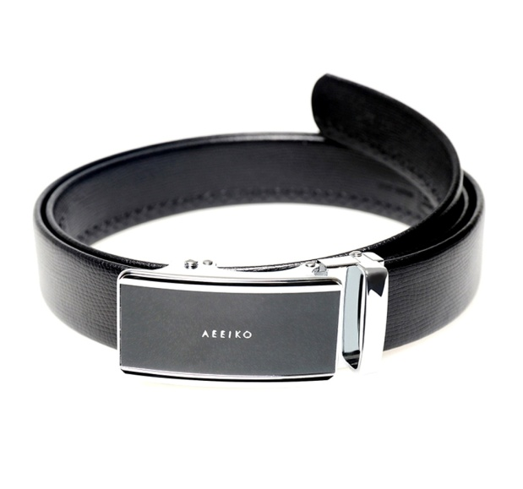
品 牌：Aeeiko(艾蔻）
名 称：艾蔻男士皮带牛皮商务款自动扣腰带
产品型号：617-11901-90-09
规格参数：35*1100--1250mm*230g
颜 色：黑色
材 质：面料：牛剖层移膜革，里料：牛剖层移膜革
带扣：自动扣 带扣材质：合金
商品介绍：真皮材质，精选牛皮原材料，纹理自然细腻，触感舒适，彰显品味，各类商务场合均能轻松胜任。
市 场 价：468元
税种类别：增值税
礼品公司供价：210元
库 存：常备
生产周期：30天
https://item.jd.com/11881138662.html

